Slide 1
Дополнительный раздел ОСНОВНОЙ ОБРАЗОВАТЕЛЬНОЙ ПРОГРАММЫ ДОШКОЛЬНОГО ОБРАЗОВАНИЯ отделения дошкольного образования Государственного бюджетного образовательного учреждения средней общеобразовательной школы № 100 Калининского района Санкт-Петербурга (Краткая презентация)

Slide 2
ПРОГРАММА НАПРАВЛЕНА НА:
Обеспечение развития личности детей дошкольного возраста в различных видах общения и деятельности с учётом их возрастных, индивидуальных психологических и физиологических особенностей.
Создание условий развития ребенка, открывающих возможности для его позитивной социализации, его личностного развития, развития инициативы и творческих способностей на основе сотрудничества со взрослыми и сверстниками и соответствующим возрасту видам деятельности;
На создание развивающей образовательной среды, которая представляет собой систему условий социализации и индивидуализации детей.

Slide 3
ВОЗРАСТНЫЕ КАТЕГОРИИ ДЕТЕЙ И СРОК РЕАЛИЗАЦИИ ПРОГРАММЫ :
Программа реализуется на русском языке, государственном языке РФ.
Охватывает возраст детей от 1,5 до 7 лет
Срок реализации Программы –6лет

Slide 4
ПРОГРАММА ДЕТСКОГО САДА СФОРМИРОВАНА ИЗ СЛЕДУЮЩИХ ЧАСТЕЙ:
ОБЯЗАТЕЛЬНАЯ ЧАСТЬ (60 %)
Примерная основная образовательная программа дошкольного образования, одобренная решением федерального учебно- методического объединения по общему образованию (протокол от 20 мая 2015 года), www.firo.ru
ЧАСТЬ, ФОРМИРУЕМАЯ УЧАСТНИКАМИ ОБРАЗОВАТЕЛЬНЫХ ОТНОШЕНИЙ (40 %)
1. « Безопасность» Н.Н. Авдеевой ,О.М. Князевой, Р. Б. Стеркиной (старший возраст)
2. « Добро пожаловать в экологию» О.А.Воронкевич (дошкольный возраст)
3. «Математика в детском саду», В.П.Новикова (дошкольный возраст)
4. «Первые шаги» (Петербурговедение для малышей от 3 до 7 лет), Г.Т.Алифанова (младший возраст)
5. « Система работы по ознакомлению старших дошкольников с историей и культурой Санкт-Петербурга» Т.Ю. Толкачева (старший возраст)

Slide 5
МОДЕЛЬ РЕАЛИЗАЦИИ ПРОГРАММЫ:
Социально-коммуникативная область
Познавательная область
Речевая область
Художественно-эстетическая область
Физическая область
развитие детской деятельности;
режимные моменты;
совместная деятельность педагога с детьми;
Самостоятельная деятельность детей;
Взаимодействие с родителями.

Slide 6
РЕАЛИЗАЦИЯ ПРОГРАММЫ ОСУЩЕСТВЛЯЕТСЯ ЧЕРЕЗ 5 ОБРАЗОВАТЕЛЬНЫХ ОБЛАСТЕЙ:
1. Социально-коммуникативное развитие направлено на усвоение норм и ценностей, принятых в обществе, включая моральные и нравственные ценности; развитие общения и взаимодействия ребенка со взрослыми и сверстниками; становление самостоятельности, целенаправленности и саморегуляции собственных действий; развитие социального и эмоционального интеллекта, эмоциональной отзывчивости, сопереживания, формирование готовности к совместной деятельности со сверстниками, формирование уважительного отношения и чувства принадлежности к своей семье и к сообществу детей и взрослых в Организации; формирование позитивных установок к различным видам труда и творчества; формирование основ безопасного поведения в быту, социуме, природе.
2. Познавательное развитие предполагает развитие интересов детей, любознательности и познавательной мотивации; формирование познавательных действий, становление сознания; развитие воображения и творческой активности; формирование первичных представлений о себе, других людях, объектах окружающего мира, о свойствах и отношениях объектов окружающего мира (форме, цвете, размере, материале, звучании, ритме, темпе, количестве, числе, части и целом, пространстве и времени, движении и покое, причинах и следствиях и др.), о малой родине и Отечестве, представлений о социокультурных ценностях нашего народа, об отечественных традициях и праздниках, о планете Земля как общем доме людей, об особенностях ее природы, многообразии стран и народов мира.

Slide 7
РЕАЛИЗАЦИЯ ПРОГРАММЫ ОСУЩЕСТВЛЯЕТСЯ ЧЕРЕЗ 5 ОБРАЗОВАТЕЛЬНЫХ ОБЛАСТЕЙ:
3. Речевое развитие включает владение речью как средством общения и культуры; обогащение активного словаря; развитие связной, грамматически правильной диалогической и монологической речи; развитие речевого творчества; развитие звуковой и интонационной культуры речи, фонематического слуха; знакомство с книжной культурой, детской литературой, понимание на слух текстов различных жанров детской литературы; формирование звуковой аналитико-синтетической активности как предпосылки обучения грамоте.
4. Художественно-эстетическое развитие предполагает развитие предпосылок ценностно- смыслового восприятия и понимания произведений искусства (словесного, музыкального, изобразительного), мира природы; становление эстетического отношения к окружающему миру; формирование элементарных представлений о видах искусства; восприятие музыки, художественной литературы, фольклора; стимулирование сопереживания персонажам художественных произведений; реализацию самостоятельной творческой деятельности детей (изобразительной, конструктивно-модельной, музыкальной и др.).

Slide 8
РЕАЛИЗАЦИЯ ПРОГРАММЫ ОСУЩЕСТВЛЯЕТСЯ ЧЕРЕЗ 5 ОБРАЗОВАТЕЛЬНЫХ ОБЛАСТЕЙ:
5. Физическое развитие включает приобретение опыта в следующих видах деятельности детей: двигательной, в том числе связанной с выполнением упражнений, направленных на развитие таких физических качеств, как координация и гибкость; способствующих правильному формированию опорно-двигательной системы организма, развитию равновесия, координации движения, крупной и мелкой моторики обеих рук, а также с правильным, не наносящем ущерба организму, выполнением основных движений (ходьба, бег, мягкие прыжки, повороты в обе стороны), формирование начальных представлений о некоторых видах спорта, овладение подвижными играми с правилами; становление целенаправленности и саморегуляции в двигательной сфере; становление ценностей здорового образа жизни, овладение его элементарными нормами и правилами (в питании, двигательном режиме, закаливании, при формировании полезных привычек и др.).

Slide 9
СОДЕРЖАНИЕ РАБОТЫ ПЕДАГОГОВ ПО РЕАЛИЗАЦИИ ОБРАЗОВАТЕЛЬНЫХ ОБЛАСТЕЙ:
Конкретное содержание указанных образовательных областей зависит от возрастных и индивидуальных особенностей детей, определяется целями и задачами Программы и может реализовываться в различных видах деятельности (общении, игре, познавательно-исследовательской деятельности - как сквозных механизмах развития ребенка):
В раннем возрасте (1,5 года -3 года):
Предметная деятельность и игры с составными и динамическими игрушками; экспериментирование с материалами и веществами (песок, вода, тесто и пр.), общение с взрослым и совместные игры со сверстниками под руководством взрослого, самообслуживание и действия с бытовыми предметами-орудиями (ложка, совок, лопатка и пр.), восприятие смысла музыки, сказок, стихов, рассматривание картинок, двигательная активность.

Slide 10
СОДЕРЖАНИЕ РАБОТЫ ПЕДАГОГОВ ПО РЕАЛИЗАЦИИ ОБРАЗОВАТЕЛЬНЫХ ОБЛАСТЕЙ:
Дошкольный возраст (3 года-8 лет):
Ряд видов деятельности, таких как игровая, включая сюжетно-ролевую игру, игру с правилами и другие виды игры, коммуникативная (общение и взаимодействие со взрослыми и сверстниками), познавательно- исследовательская (исследования объектов окружающего мира и экспериментирования с ними), а также восприятие художественной литературы и фольклора, самообслуживание и элементарный бытовой труд (в помещении и на улице), конструирование из разного материала, включая конструкторы, модули, бумагу, природный и иной материал, изобразительная (рисование, лепка, аппликация), музыкальная (восприятие и понимание смысла музыкальных произведений, пение, музыкально-ритмические движения, игры на детских музыкальных инструментах) и двигательная (овладение основными движениями) формы активности ребенка.

Slide 11
ЕЖЕДНЕВНОЕ ПЛАНИРОВАНИЕ РАБОТЫ ПЕДАГОГОВ
Работа с детьми и планирование ведётся в соответствии с утверждённой рабочей программой группы, специалиста по каждой возрастной группе.
Учитывается:
Сезонность;
Региональный компонент (Санкт-Петербург);
Праздники и праздничные даты;
Традиции детского сада.

Slide 12
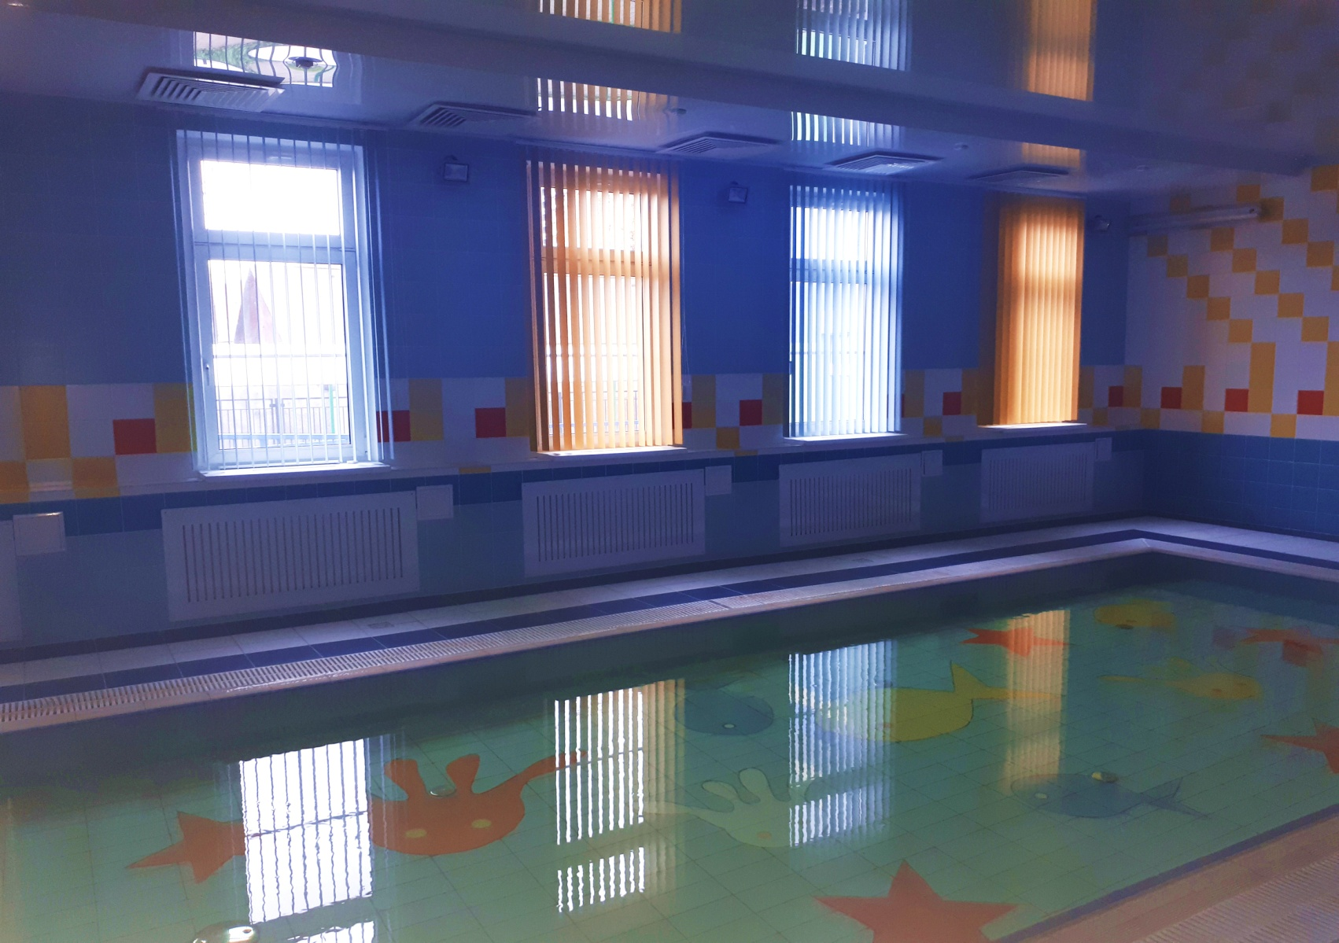
РАЗВИВАЮЩАЯ ПРЕДМЕТНО - ПРОСТРАНСТВЕННАЯ СРЕДА
Для полноценной реализации Программы в группах, физкультурном зале, бассейн, музыкальном зале создана развивающая предметно – пространственная среда.

Slide 13
ДЛЯ УСПЕШНОЙ РЕАЛИЗАЦИИ ПРОГРАММЫ ПЕДАГОГИ СОБЛЮДАЮТ СЛЕДУЮЩИЕ УСЛОВИЯ:
Уважение к человеческому достоинству детей, формирование и поддержка их положительной самооценки
Использование форм и методов работы, соответствующих возрасту, индивидуальным особенностям
Построение образовательной деятельности на основе взаимодействия взрослых и детей
Поддержка доброжелательного отношения детей друг к другу
Возможность выбора детьми видов деятельности , общения

Slide 14
ВЗАИМОДЕЙСТВИЕ С СЕМЬЯМИ ДЕТЕЙ
Участие в праздниках и развлечениях;
Проведение родительских собраний;
Индивидуальные консультации.

